Slide 1
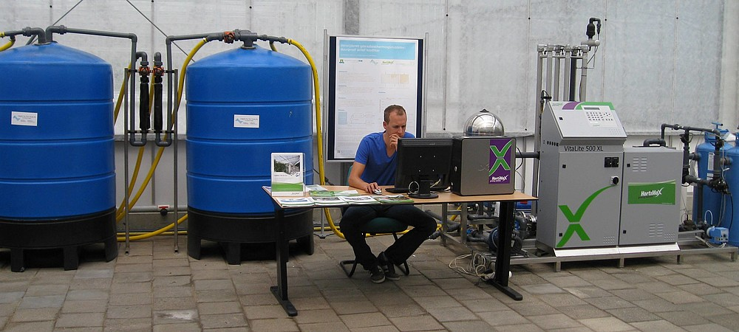
BEMESTING P 2 & P8 Calculaties
LES 1

Slide 2
Calculaties
Les 1 Evaluatie P7 en rekenen met Mol
Les 2 Werken met standaard voedingsoplossingen
Les 3 Potplanten
Les 4 Groenten en Bloemen
Les 5 Boomkwekerij
Les 6 Jouw advies
Les 7 Presentaties
Les 8 Geen toets
PERIODE 8 Les 1

Slide 3
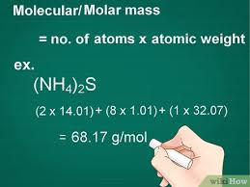
Calculaties
Les 1 Evaluatie P7 en rekenen met Mol
Bespreken toets
Rekenen met Mol
PERIODE 8 Les 1

Slide 4
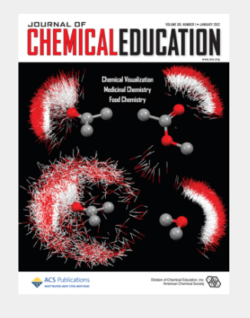
Calculaties
Deze les kijken we naar :
Wat is een standaard voedingsoplossing?
Rekenen van mmol/l naar gram/l
Werken aan de presentatie van les 6

Slide 5
Calculaties
Wat is een standaard voedingsoplossing?
Om te weten wat je plant nodig heeft kun je zelf zaken gaan terug rekenen maar door onderzoek en jarenlange ervaring weten we vrij goed welke voedingsstoffen een bepaald gewas nodig heeft en in welke verhouding de planten de voedingsstoffen opnemen.
Ook is bekend dat de onderlinge verhouding tussen voedingsstoffen varieert naar groeifase.
Kortom, we weten welk ‘diner’ elke plant op een gegeven moment nodig heeft.
Kijk In de readers bemesting Boomteelt / Potplanten zie je veel standaard voedingsoplossingen en adviezen. Voor vruchtgroenten kijk op internet.

Slide 6
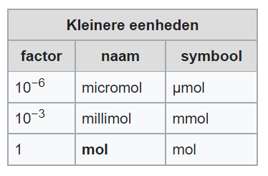
Calculaties
Wat is een standaard voedingsoplossing?
Standaard voedingsoplossingen worden weergeven in Minimol en Micromol per liter.
De mol is de eenheid voor chemische hoeveelheid. Het gehanteerde symbool is eveneens mol. Eén mol is gelijk aan precies 6,02214076 × 1023 deeltjes, zoals atomen, moleculen, ionen of bepaalde groeperingen van dergelijke deeltjes.

Slide 7
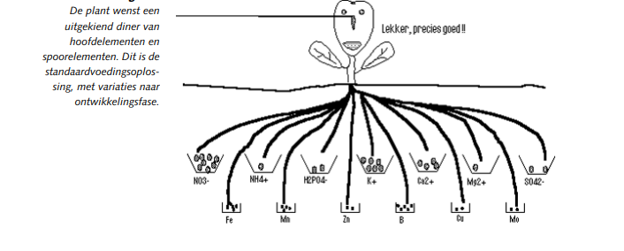
Calculaties
Wat is een standaard voedingsoplossing?

Slide 8
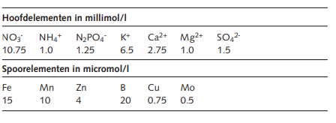
Calculaties
Wat is een standaard voedingsoplossing?
Het “uitgekiende diner” voor een gewas noemt men een
standaardvoedingsoplossing. Zo’n standaardvoedingsoplossing wordt uitgedrukt in millimol per liter gietwater (druppelwater) voor de hoofdelementen en in micromol per liter voor de spoorelementen. Hier een willekeurig voorbeeld:

Slide 9
Calculaties
Rekenen van mmmol/l naar gram/liter
Tuinder van Dijk teelt 12.500 m2 paprika. Hij kent de standaardvoedingsoplossing van paprika en werkt met een A- en B-bak. Hoe weet hij nu, hoeveel kilogram meststof in de A- en B-bak opgelost moeten worden?
Om dit te kunnen doen, moet je over enkele gegevens beschikken.

Slide 10
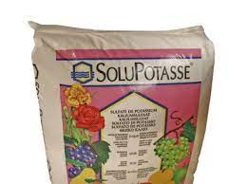
Calculaties
Rekenen van mmmol/l naar gram/liter
1. De voedingsionen die elke meststof levert:
De meststof kalisulfaat (K2SO4) levert
bijvoorbeeld de voedingsionen K+ en SO4

Slide 11
Calculaties
Rekenen van mmol/l naar gram/l
2 Het molgewicht van de meststof, hoeveel gram weegt 1 mol van die meststof:
Het molgewicht van kalisulfaat is 174.3. Dat wil zeggen dat 1 mol kalisulfaat een massa heeft van 174.3 gram.

Slide 12
Calculaties
Rekenen van mmol/l naar gram/l
3. Het molgewicht van de elementen waaruit de meststof is samengesteld:
1 mol K2SO4 heeft een massa van 174.3 gram. Deze 174.3 gram is afgerond samengesteld uit:
• K2 : 2 x 39 = 78 gram;
• S : 1 x 32 = 32 gram;
• O4 : 4 x 16 = 64 gram;
4. Het aantal mollen van de verschillende voedingsionen dat door 1 mol van die meststof wordt geleverd:
Bij kalisulfaat: 1 mol K2SO4 levert 2 mol K+ en 1 mol SO4

Slide 13
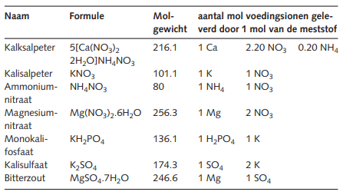
Calculaties
Rekenen van mmol/l naar gram/l
Veel voorkomende meststoffen:

Slide 14
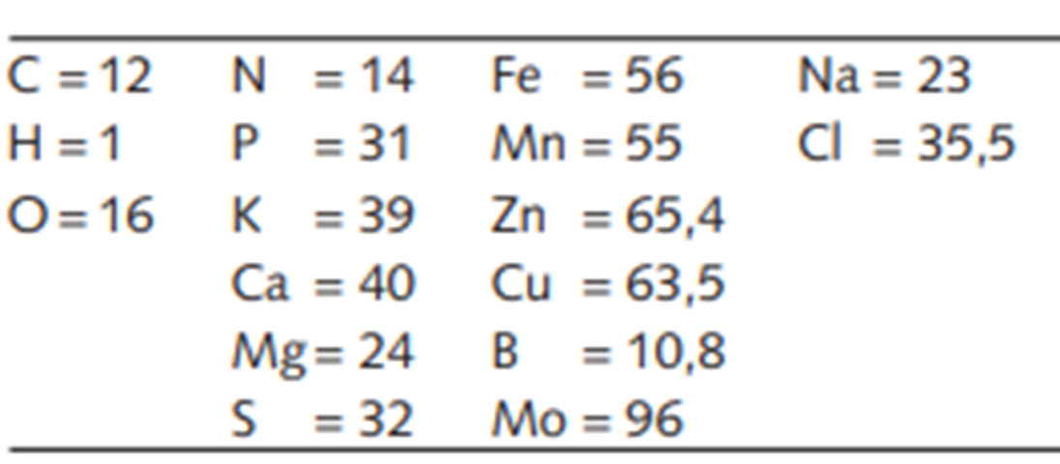
Calculaties
Rekenen van mmol/l naar gram/l
Veel voorkomende meststoffen:
In deze figuur is alleen het molgewicht van de totale meststof vermeld, niet het molgewicht van de samenstellende elementen. Om het gewicht van de samenstellende elementen te kunnen bepalen, heb je de volgende figuur nodig.
In die figuur kun je aflezen, wat de relatieve massa is van elementen die belangrijk zijn bij teelten
op substraat.

Slide 15
Calculaties
Rekenen van mmol/l naar gram/l
Mol gewichten van de voedingselementen:

Slide 16
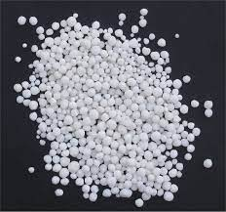
Calculaties
Rekenen van mmol/l naar gram/l
In de volgende les gaan we uitrekenen hoeveel mmol van elke meststof in elke liter gietwater moet worden opgelost. Daarbij gaan we ervan uit dat de tuinder de volgende vaste meststoffen in huis heeft:
– kalksalpeter;
– monokalifosfaat;
– ammoniumnitraat;
– bitterzout;
– kalisalpeter;
– kalisulfaat

Slide 17
Calculaties
Voor les 2 Voedingsschema’s
Opdracht kies een gewas uit een van de drie boekjes waar je een advies voor gaat maken.
Motiveer je keuze.

